Slide 1

evolución de los precios de alquiler en España, los últimos 10 años

Slide 2
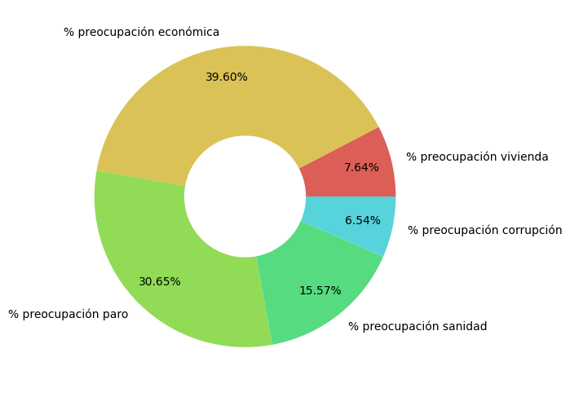
PRINCIPALES PROBLEMAS QUE AFECTAN A LOS ESPAÑOLES, SEGÚN EL CIS
 | La crisis económica, los problemas de índole económica
 | El paro
 | La sanidad
 | La vivienda
 | Corrupción, mala gestión política

Slide 3
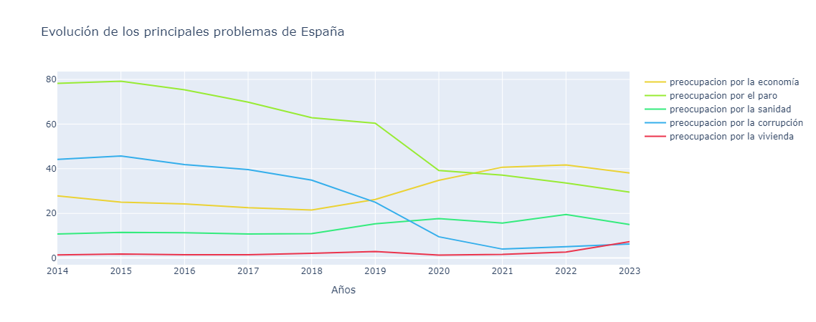

Slide 4
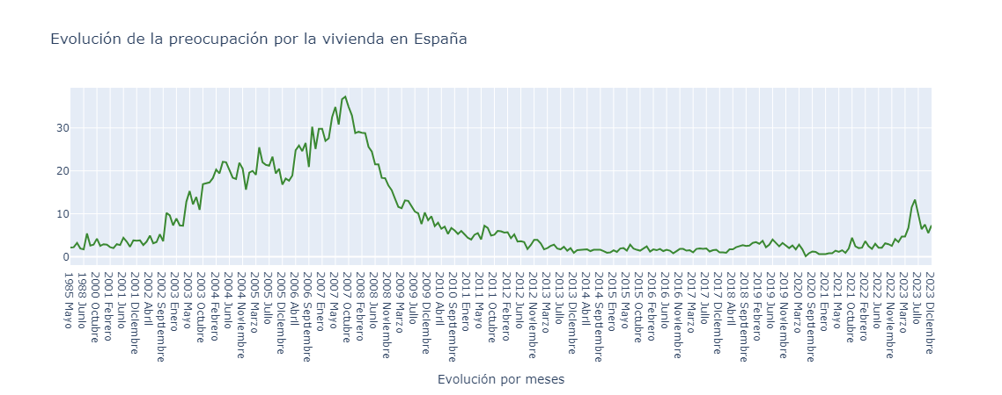

Slide 5
HIPÓTESIS 1
Bajos salarios y subida de los alquileres impiden la emancipación de los jóvenes

Slide 6
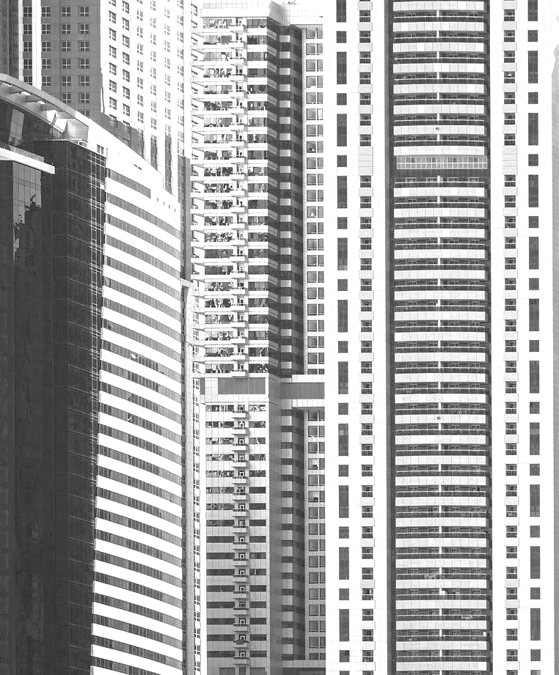
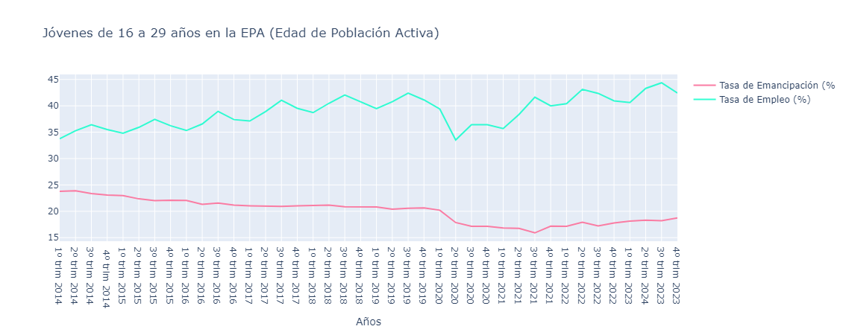

· España tiene una de las edades medias de emancipación más altas de Europa, a los 30,3 años.
· En el primer semestre de 2021, se registró la tasa de emancipación más baja desde 1998: 14,9 %.

Slide 7

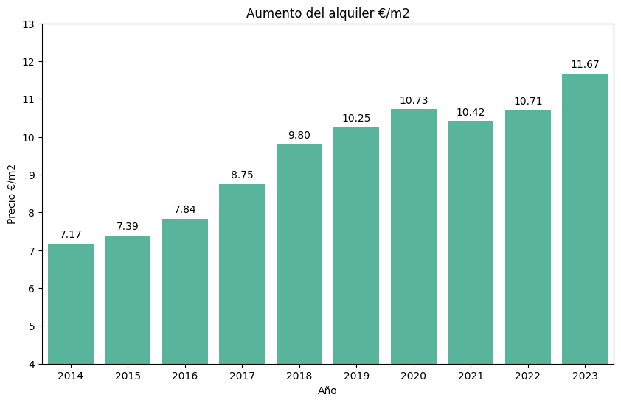
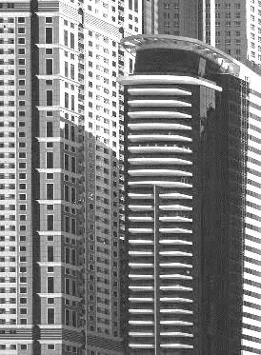
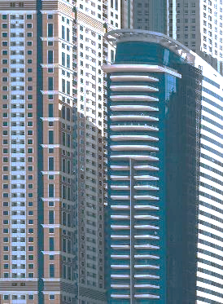
Evolución del precio del alquiler(españa)

Slide 8
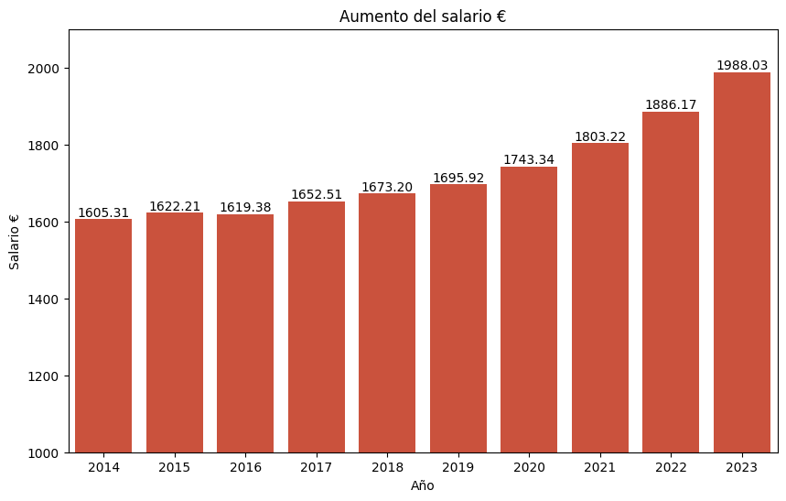
Evolución del salario MEDIO (españa)

Slide 9

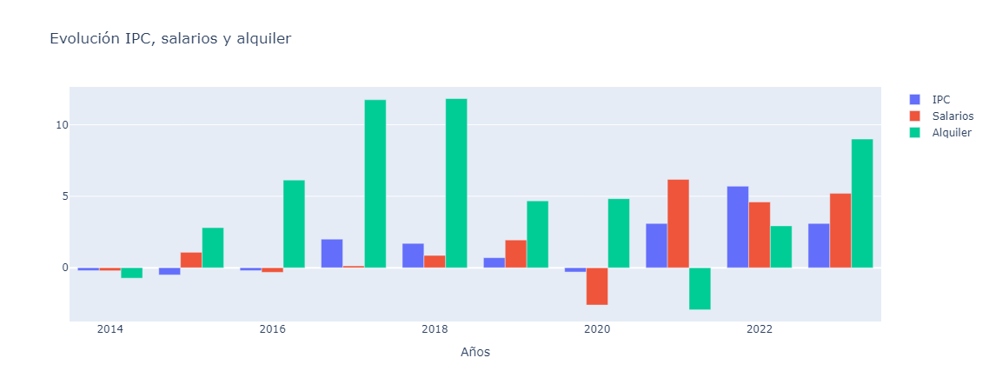
Comparativa de la evolución del ipc, con los salarios y precios de alquiler

Slide 10
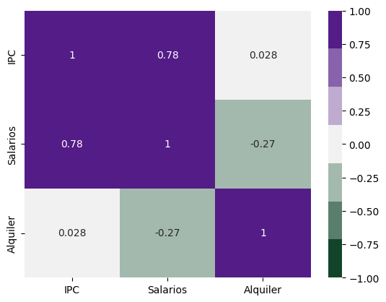
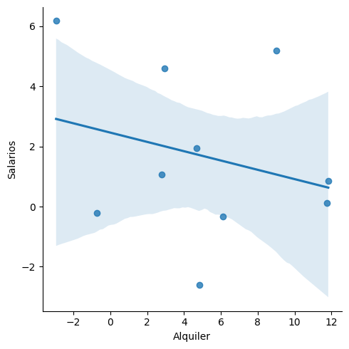
Comparativa de la evolución del ipc, con los salarios y precios de alquiler

Slide 11
HIPÓTESIS 2
El aumento de viviendas turísticas incide en el precio de los alquileres

Slide 12
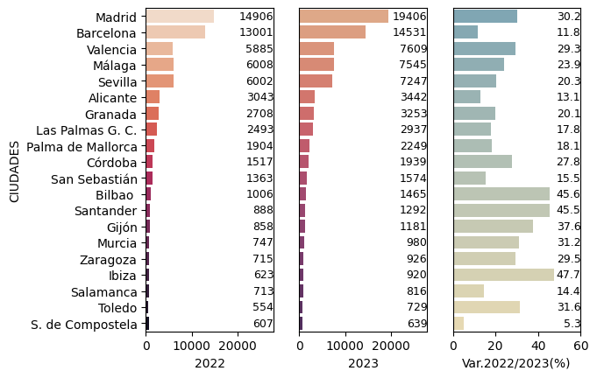

Crecimiento airbnb

Slide 13
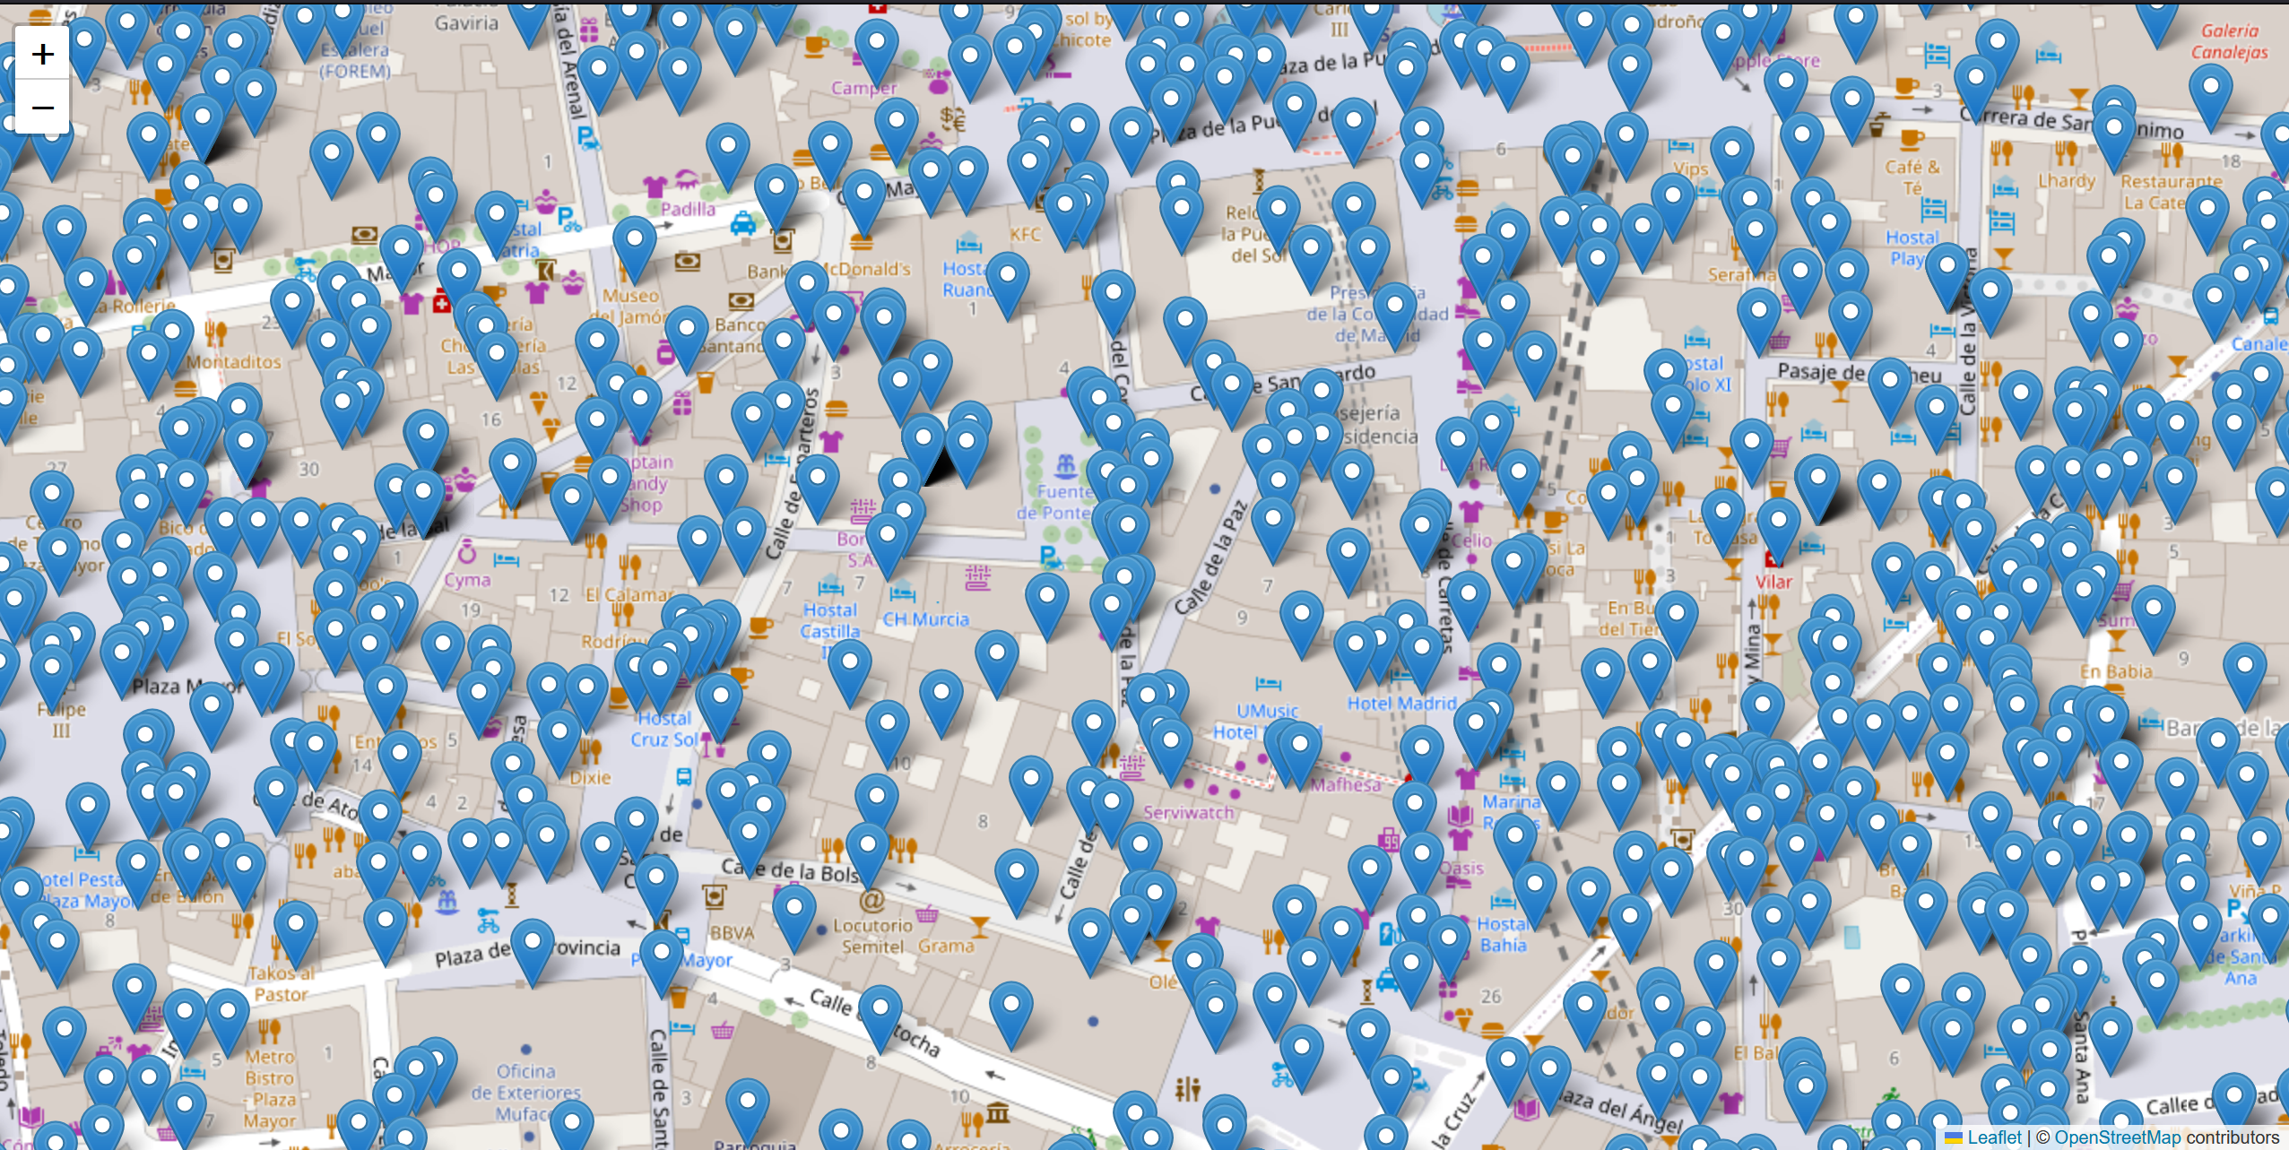
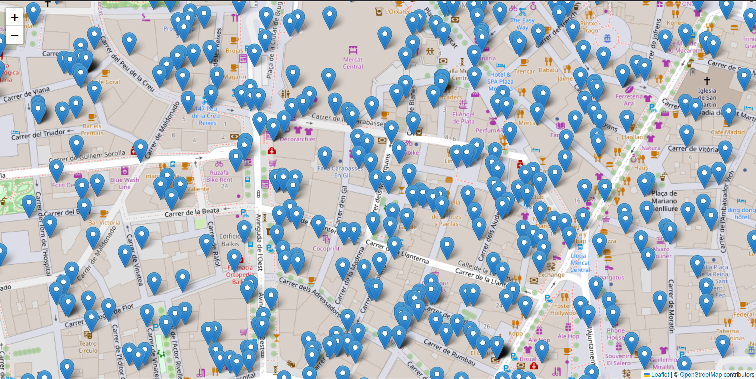
MADRID
PRESENCIA DE
AIRBNB
BARCELONA

Slide 14
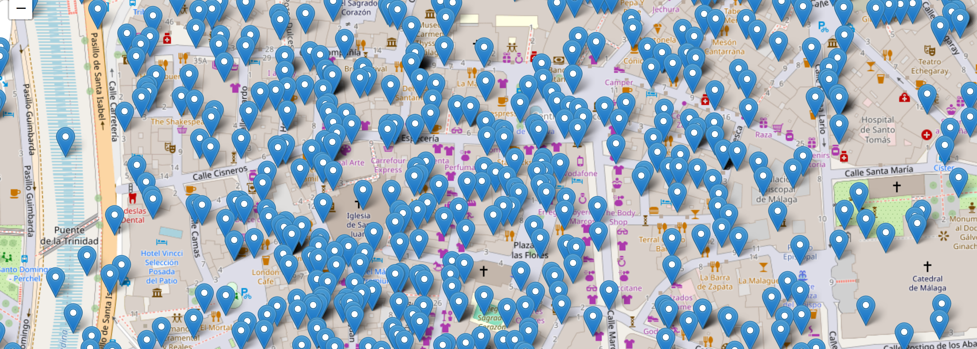
VALENCIA
PRESENCIA DE
AIRBNB
MÁLAGA

Slide 15
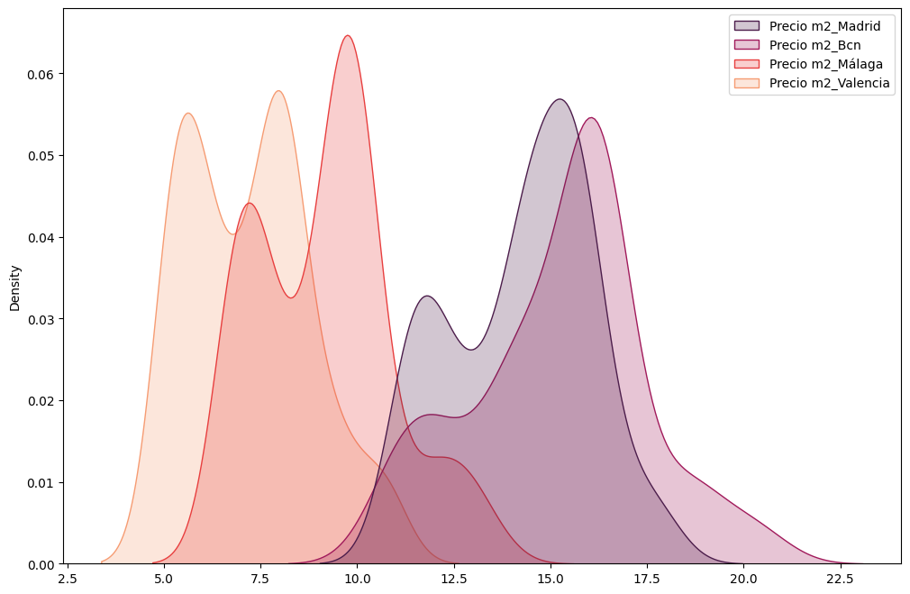
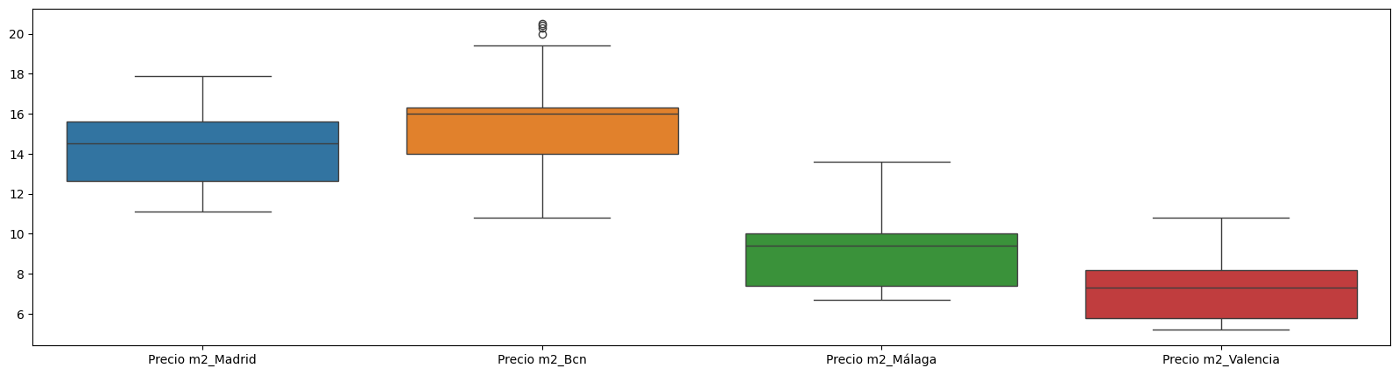
Evolución del
Precio de los
Alquileres
(Madrid, Barcelona,
Valencia, málaga)

Slide 16
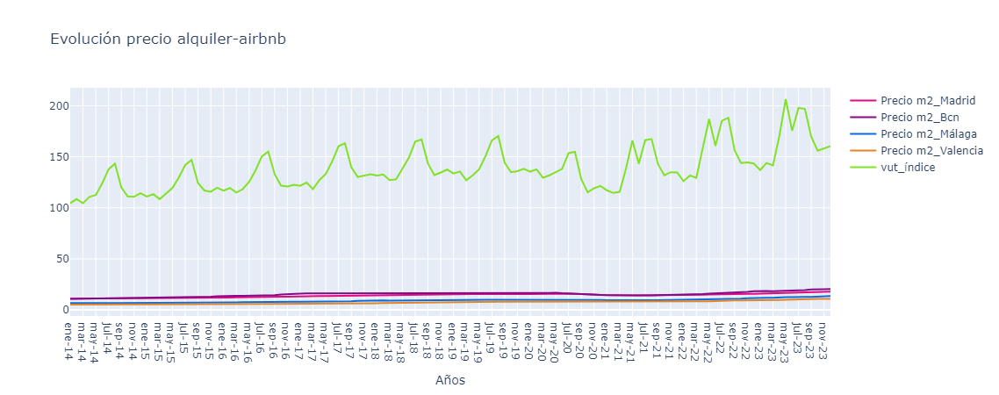
Comparativa de la evolución del índice vut (Vivienda uso turístico),con los precios de alquiler

Slide 17
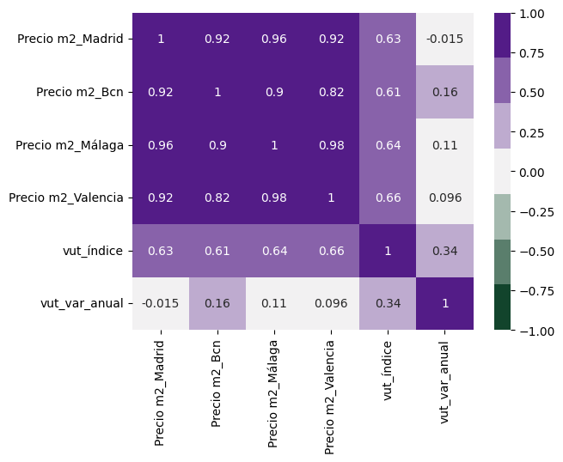
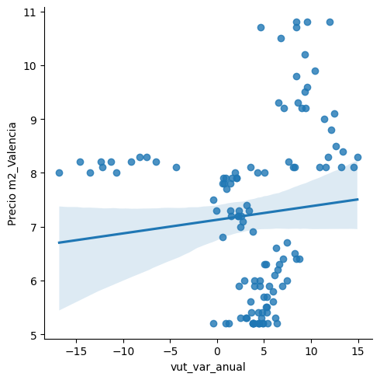
Comparativa de la evolución del índice vut (Vivienda uso turístico),con los precios de alquiler

Slide 18

conclusiones
HIPÓTESIS 1: Subida de los alquileres impiden la emancipación de los jóvenes
Con los datos analizados pude comprobar la no correlación entre salarios y precios de alquiler, lo que confirma la
hipótesis.
HIPÓTESIS 2: El aumento de viviendas turísticas incide en el precio de los alquileres
Con los datos analizados no pude comprobar la relación directa entre el aumento de viviendas turísticas y la subida de los alquileres, en próximos análisis me gustaría centrarme en áreas más pequeñas (barrios) para ver cómo les ha afectado.

